Slide 1
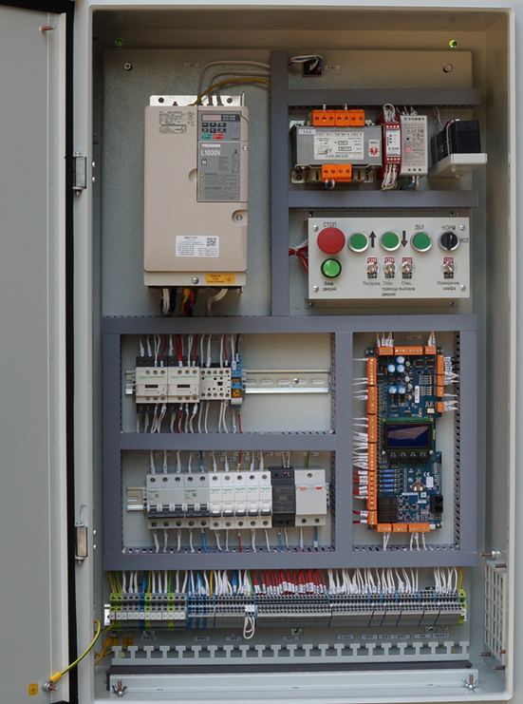
Система управления лифтом серии ТПА
Соответствует требованиям межгосударственного стандарта ГОСТ 33984.1-2016 (EN 81-20:2014)
Предназначена для управления пассажирскими, грузовыми, больничными лифтами.
Отвечает всем самым современным запросам рынка. Широкий диапазон применения в лифтах от эконом до премиум класса.
2020, Рязань

Slide 2
Технические характеристики
станции «ТПА»
Максимальная грузоподъемность – 1600 кг.
Скорость движения кабины - до 4,0 м/с.
Количество этажей – до 64.
Групповое управление до 8 лифтов.
Главный привод – регулируемый с частотным преобразователем.
Вид системы – распределенная.
Протокол обмена данными – CAN и RS485.
Срок службы – 25 лет.
2020, Рязань

Slide 3
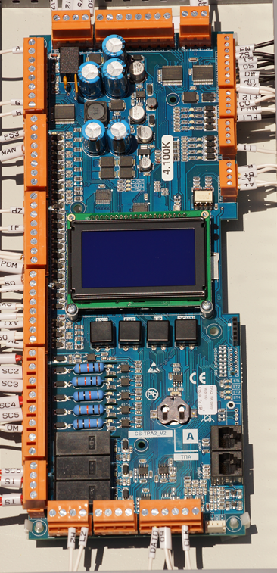
Состав станции «ТПА»
В составе станции ТПА используются самые надёжные современные комплектующие.
Система ТПА совместима с разными частотными преобразователями ведущих производителей:
-Yaskawa
-Schneider Electric
-FUJI Electric
и др.
2020. Рязань

Slide 4
Функции системы управления лифтом серии ТПА
Выравнивание с открытыми или закрытыми дверями
Предварительное открытие дверей при подъезде к этажу.
Защита от неконтролируемого движения кабины.
Автоматическая аварийная эвакуация.
Поддержка режимов для перевозки больных и инвалидов.
Контроль температуры в кабине и машинном помещении.
Удаленное управление и мониторинг с помощью GSM/GPRS
Настраиваемое освещение кабины и фотореверс.
Функция автоматического обучения шахты при пусконаладочных работах.
Подстройка точности остановки без необходимости доступа в шахту.
Функция «короткий этаж» и уменьшенный приямок.
Программируемая функция парковки (выбор дня / часа).
Отображение состояния входов и выходов системы.
Расширенный функционал станций ТПА, при доступной цене, позволяет конкурировать с лучшими европейскими и российскими производителями
2020, Рязань

Slide 5
ООО «Теплоприбор автоматика»
с 2018 по 2020 год было произведено и установлено на объекты в городах России более 3500 станций управления лифтами.
новые станции управления серии ТПА установлены на лифтах в городах Армавир, Астрахань, Ахтубинск, Волгоград, Волжский, Рязань.
Оказываем техподдержку монтажным организациям.
Организуем выездное и дистанционное обучение.
2020, Рязань

